Slide 1

«Дыши, играй, развивайся!»
ГАУСО «Реабилитационный центр для детей и подростков с ограниченными возможностями МТЗ и СЗ РТ в Лаишевском муниципальном районе»

Slide 2
Цель: преодоление физических и психологических барьеров, препятствующих полноценной жизни детей и подростков с инвалидностью.
Задачи:
Привлечение детей и подростков к занятиям физической активности на свежем воздухе, вовлечение их в социальную жизнь.
Улучшение психо - эмоционального состояния и укрепление физического здоровья детей и подростков с инвалидностью.

Slide 3
Этапы организации практики:
Подготовительный этап
  Подборка и разработка игр
  Изготовление листовок и буклетов о пользе здорового образа жизни

Slide 4
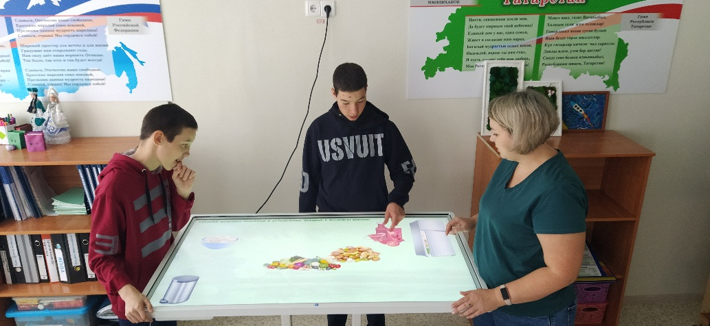
Основной этап
  Проведение бесед на тему: «В здоровом теле – здоровый дух», «Путь к здоровью», «Как уберечь себя от пагубного влияния вредных привычек» и т. д.
  Проведение игр с помощью интерактивной панели Программно-аппаратного комплекса «Колибри» с программным обеспечением: комплекс развивающих и обучающих игр «Инженерная школа», интерактивным комплексом «Страна чудес», интерактивным редактором и игровым центром «Сова», комплексом интерактивных и развивающих игр «Волшебная поляна».

Slide 5
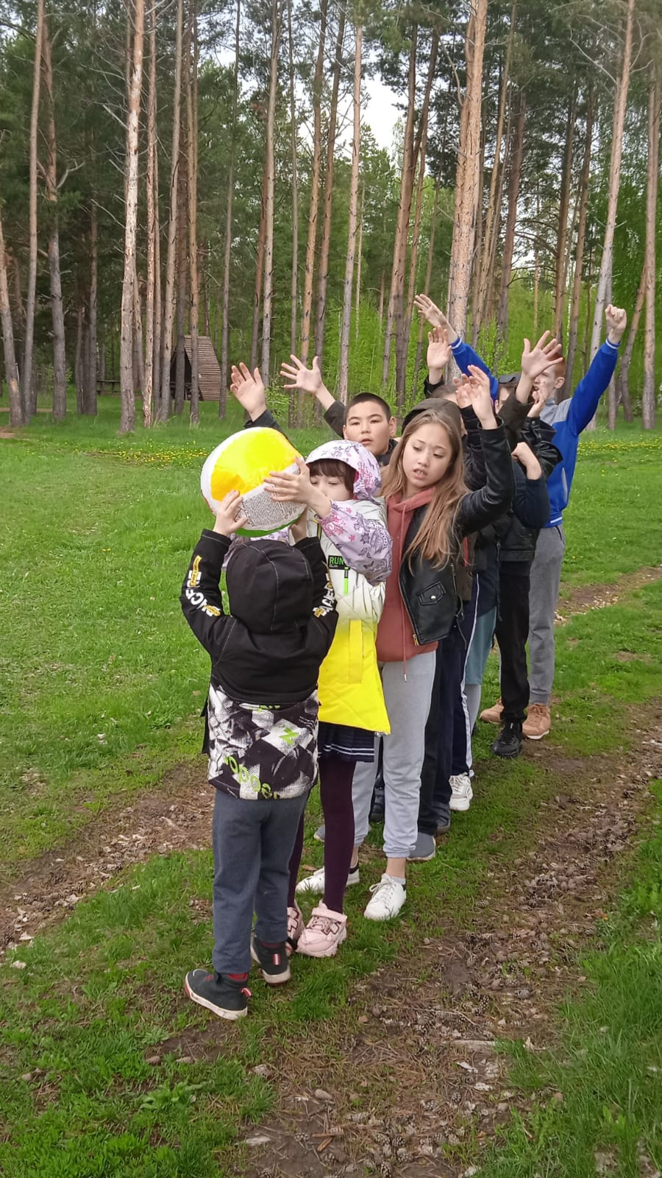
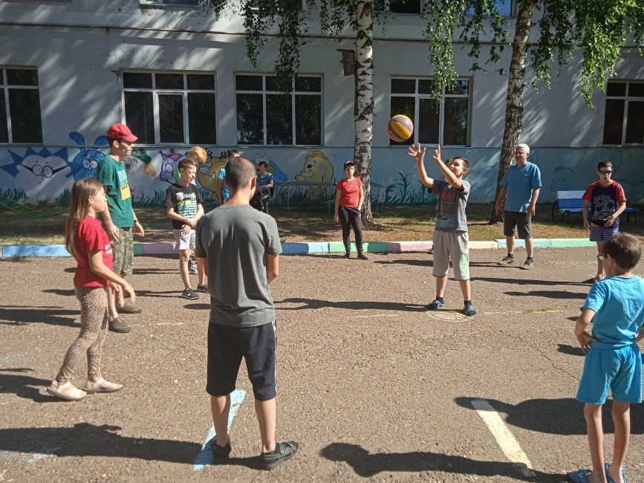
Подвижные игры на свежем воздухе:
«Правда – неправда», «Набор чистоты», «Найди клад», «Мыло и бактерии» и т.д.

Slide 6
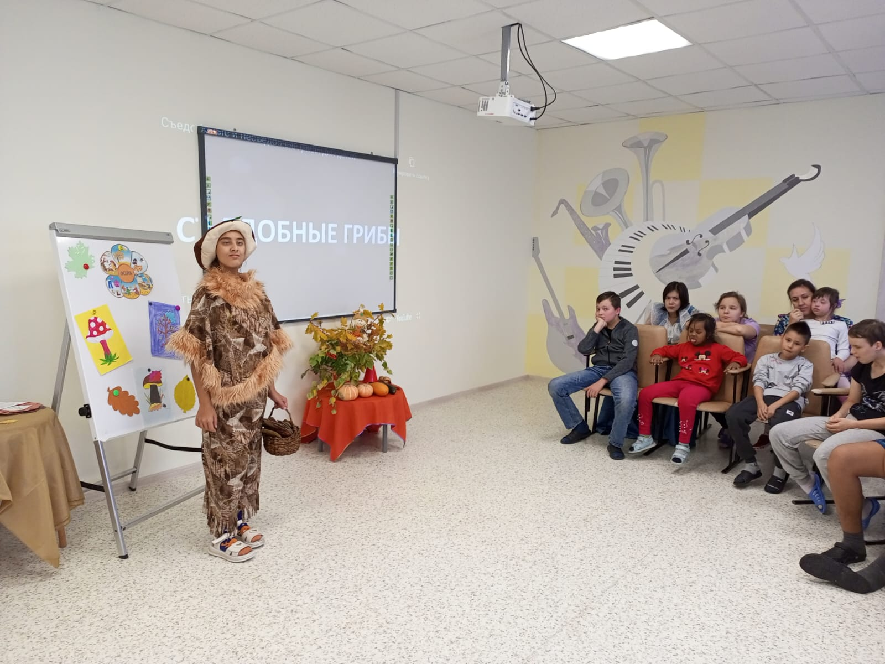
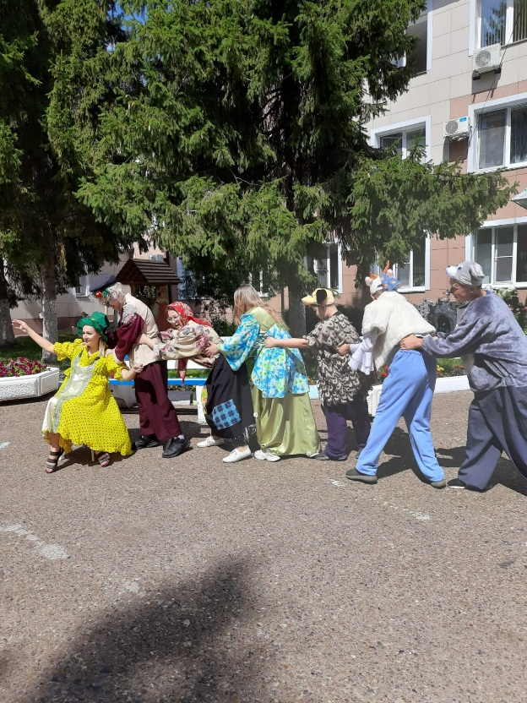
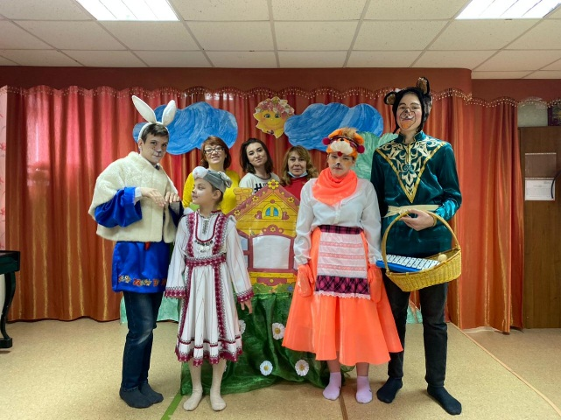
  Проведение игр методом сказкотерапии. Формы проведения: рассказывание сказок, переписывание/изменение сказок, сочинение сказок, постановка сказок (для данной формы можно использовать кукольный театр (театр-перчатки), пальчиковые куклы, театр теней.

Slide 7
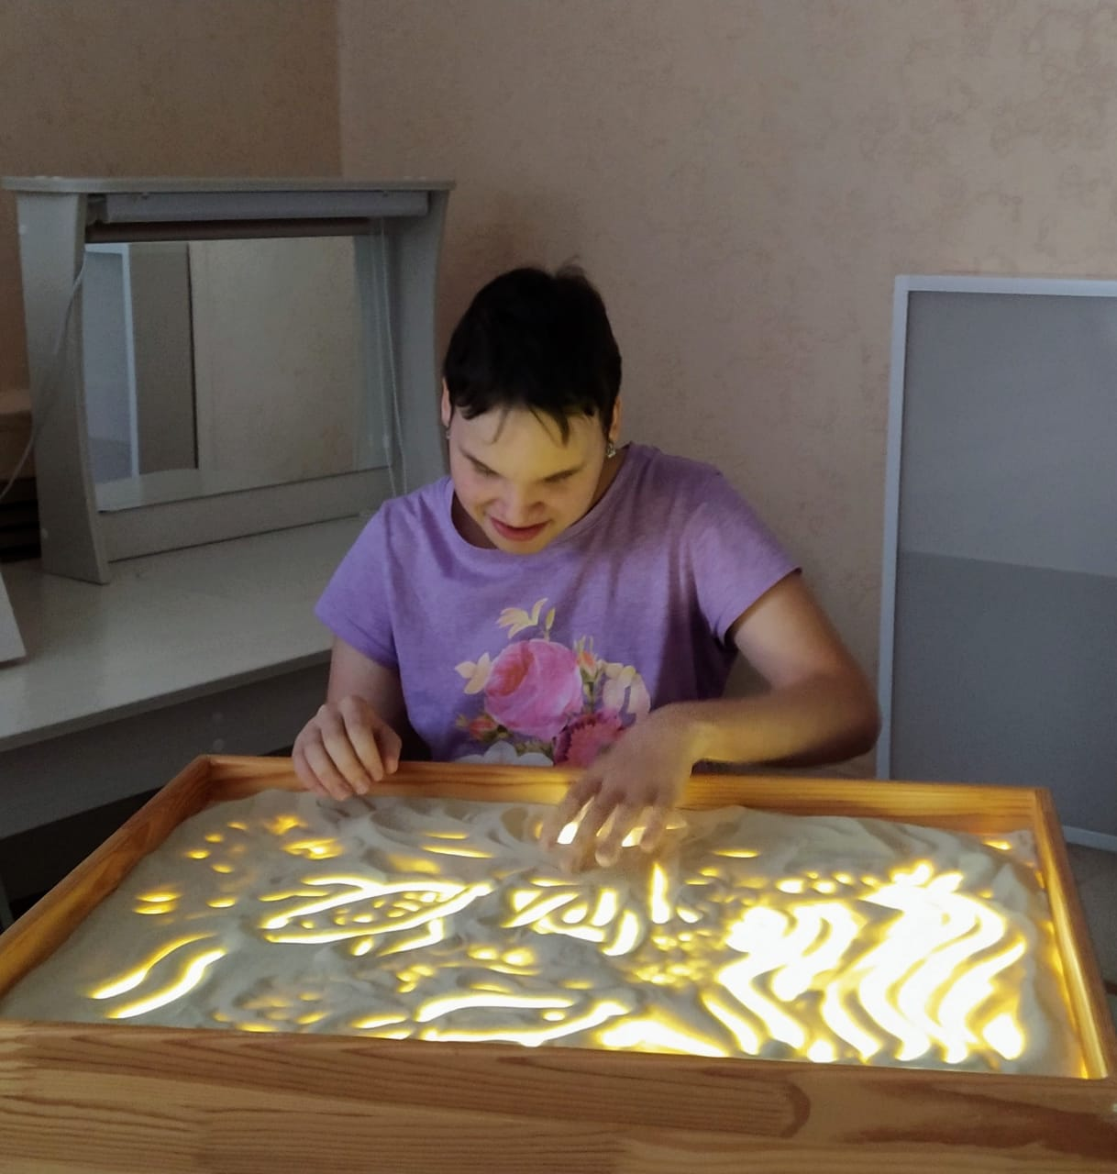
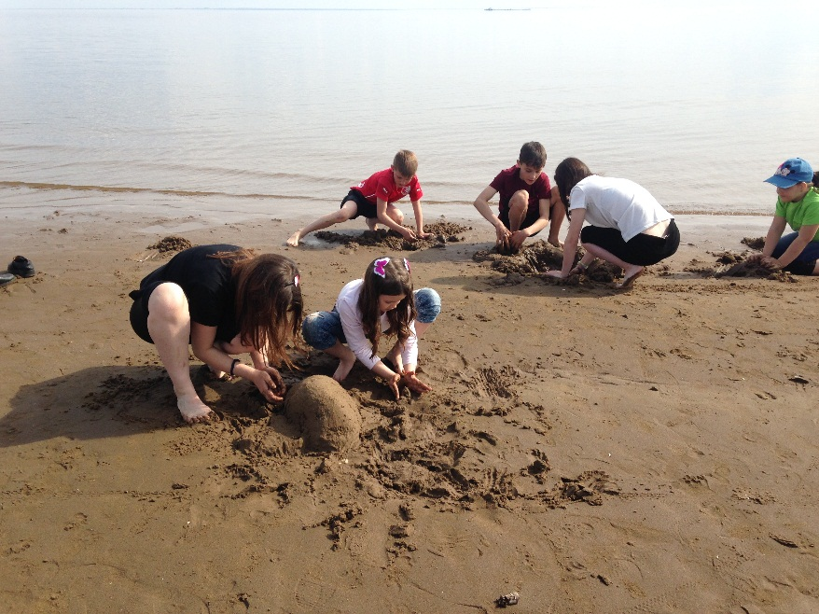
Проведение игр методом песочной терапии. Техника рисования «Sand-art», что в переводе (пескография).

Slide 8
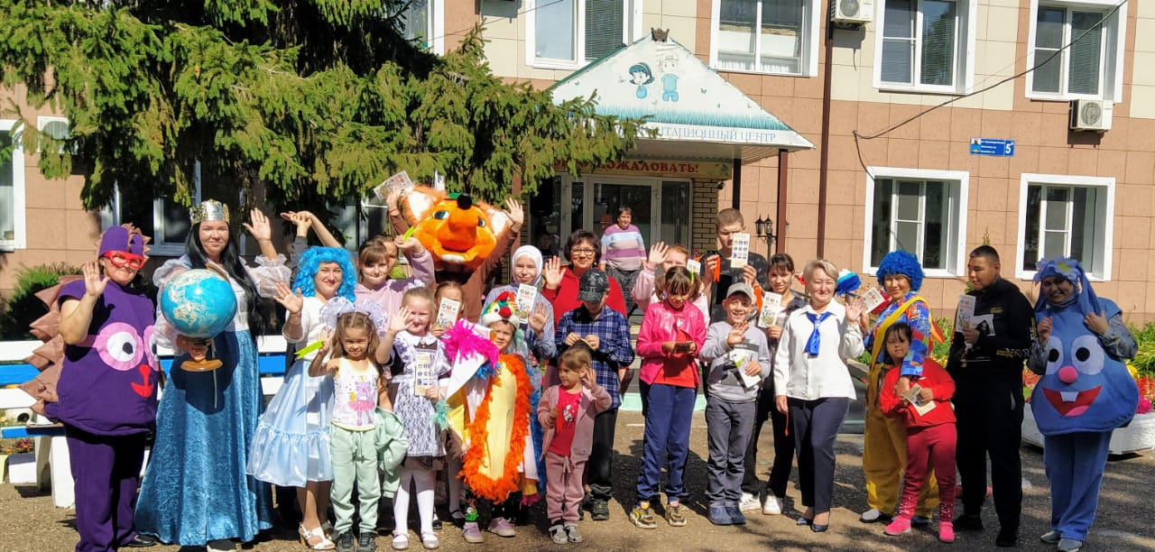
Заключительный этап:
Подведение итогов посредством отчетного мероприятия. Получение отзывов.

